Slide 1


Slide 2

Профилактика терроризма и экстремизма в подростковой среде

Slide 3

Тверское областное отделение
международного общественного фонда
«Российский Фонд мира»
Цели работы:
развитие миротворческого движения;
утверждение в нашем обществе высокой нравственности;
содействие духовному возрождению России;
оказание моральной и материальной поддержки социально незащищенным слоям населения, малоимущим

Slide 4
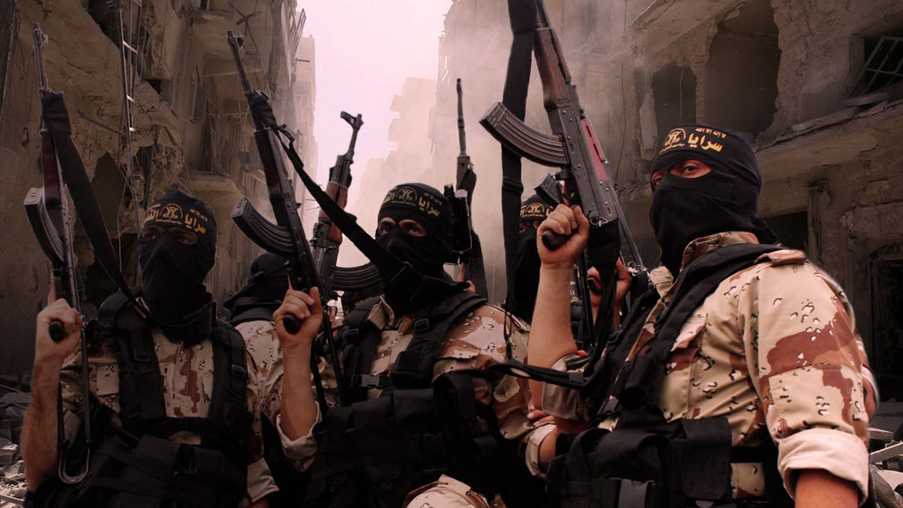

Терроризм – угроза обществу
Терроризм — это насилие или угроза его применения в отношении граждан или организаций, а также уничтожение (повреждение) или угроза уничтожения (повреждения) имущества, создающие опасность гибели людей, причинения значительного материального вреда в целях устрашения населения или оказания воздействия на принятие органами власти решений выгодных террористам.

Slide 5
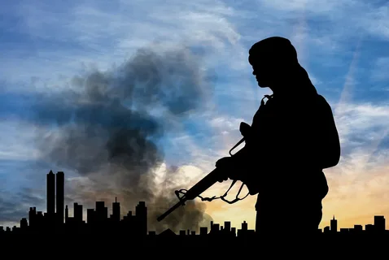
Цели террора
Воздействие на органы государственной власти
Провокация войны
Нанесение экономического ущерба
Морально-психологическое воздействие на население
Устранение соперника
Месть за какую-то деятельность
Вымогательство
Криминализация общества
Другие цели

Slide 6
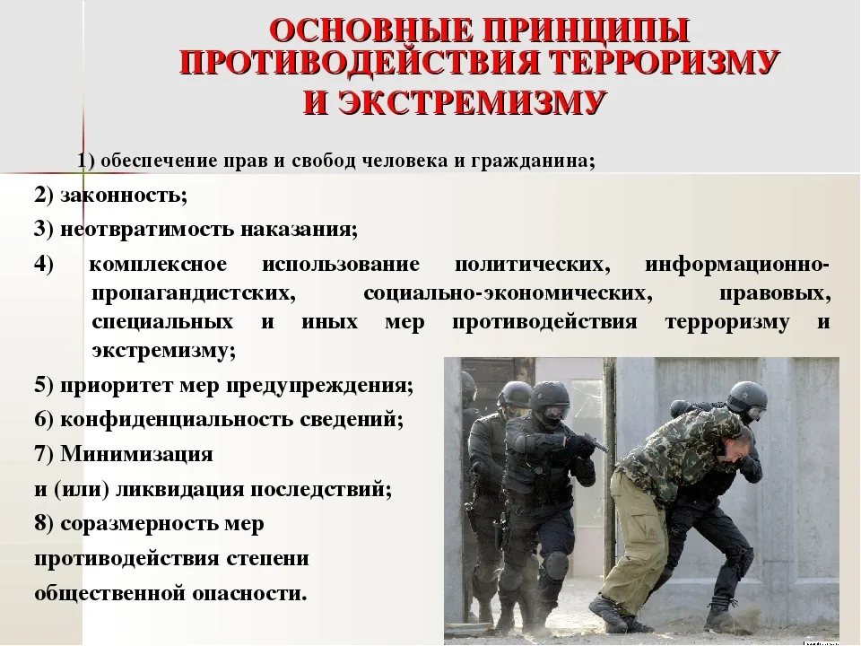
Принципы противодействия

Slide 7
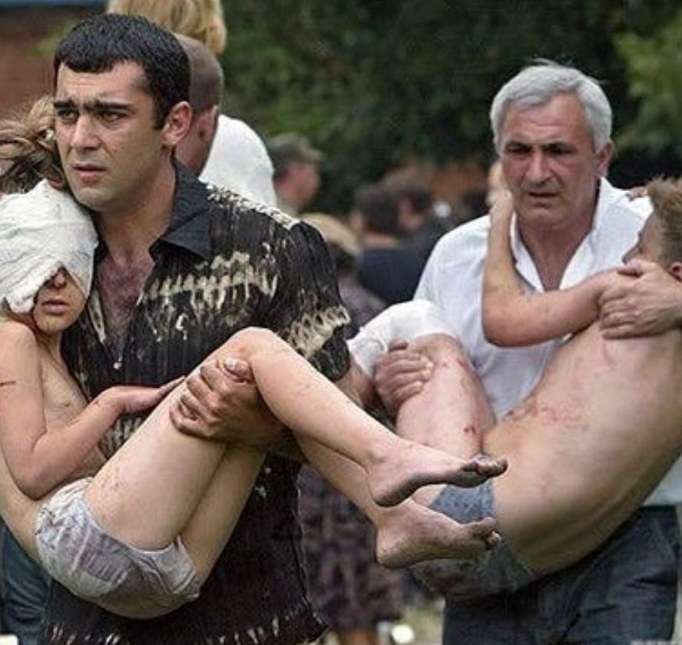
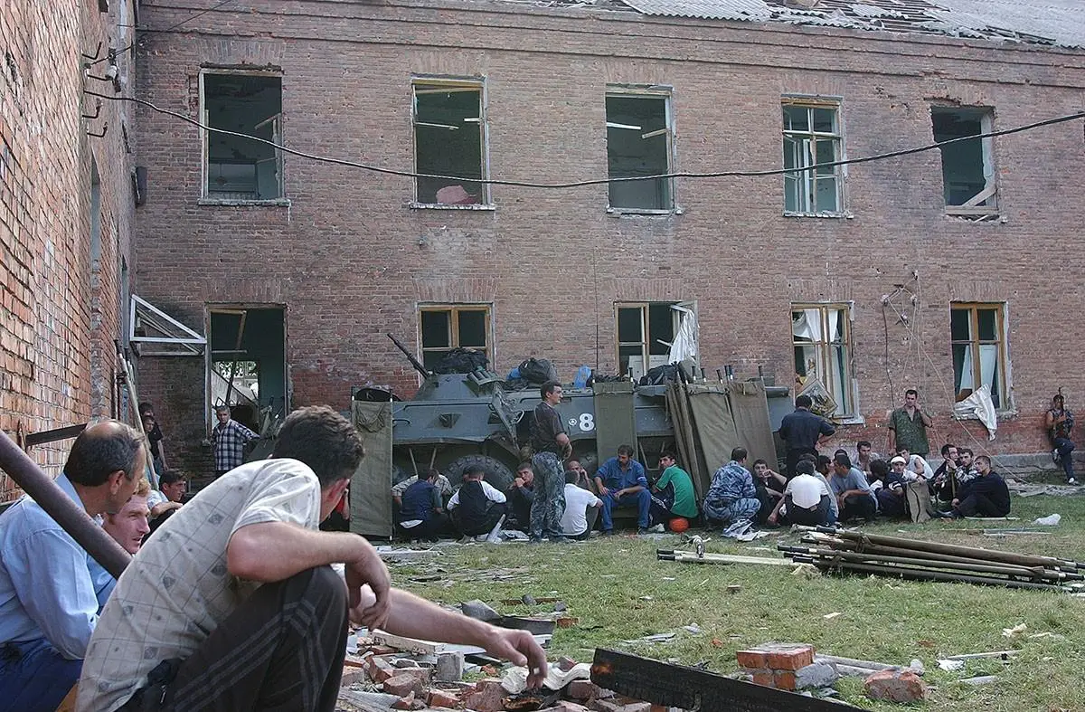
Терроризм – угроза обществу
1 сентября 2004 года во время торжественной линейки, посвященной началу учебного года, террористы захватили заложников в школе №1 г. Беслана.

Slide 8
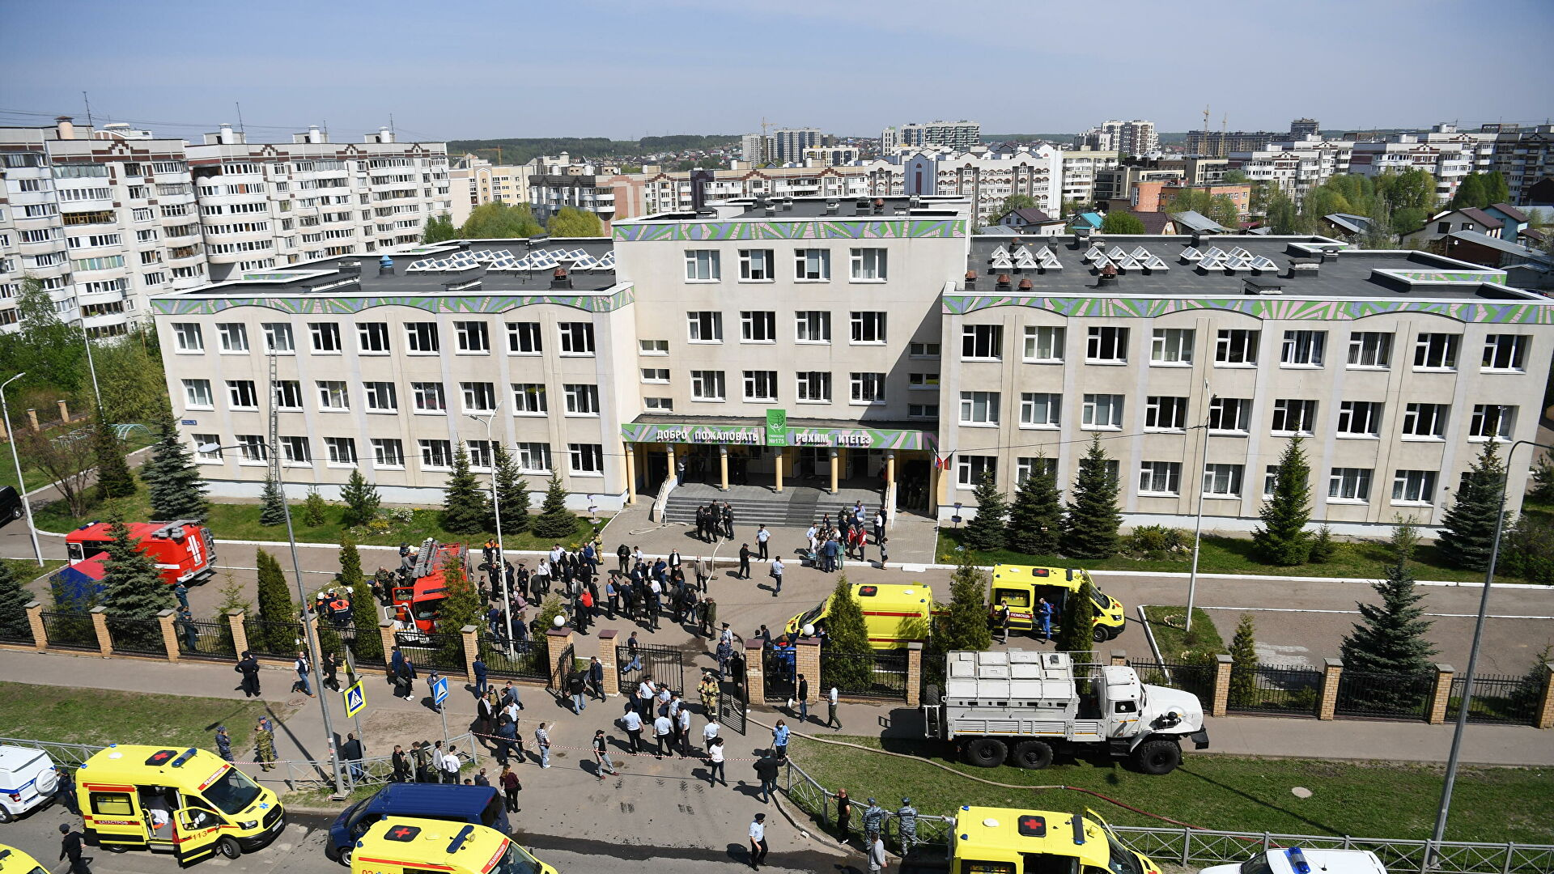
Терроризм – угроза обществу
В школе № 175 в Казани 11 мая произошел теракт. 19-летний Ильназ Галявиев открыл стрельбу. В результате стрельбы погибло девять человек: дети и учителя.

Slide 9
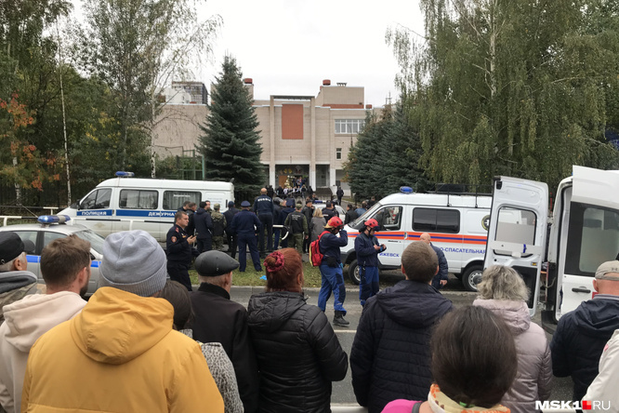
Терроризм – угроза обществу
В школе № 88 в Ижевске 26 сентября 34-летний Артем Казанцев открыл стрельбу. В результате стрельбы погибли 17 человек. Еще более 20 человек пострадали.

Slide 10
Профилактика терроризма в молодежной среде
устранение причин и условий, способствующих девиантному поведению
формирование на федеральном уровне стратегии государственной молодежной политики

Slide 11

Бесконтактная вербовка: террористы заманивают молодежь через социальные сети

Slide 12


Воспитание толерантности как одна из форм профилактики экстремизма и терроризма
Толерантность — это терпимость к иному мировоззрению, образу жизни, поведению и обычаям.
Главная задача воспитания толерантности в подростковой среде – это информационное противодействие экстремизму и терроризму.

Slide 13
Терроризм – угроза обществу
Правила поведения в условиях теракта
Необходимо сохранять спокойствие
В случае взрыва необходимо лечь на землю/пол и прикрыть голову руками
Если существует угроза повторного взрыва – найдите укрытие
Позвоните в скорую помощь
Осторожно осмотрите себя, не пытайтесь сразу встать
Если у вас незначительные повреждения – окажите себе помощь на месте
Окажите помощь тяжелораненым

Slide 14
Терроризм – угроза обществу
Правила поведения в условиях теракта
Если человек попал в заложники, то следует выполнять такие правила:
Шанс скрыться существует только в первые минуты захвата
Не стоит ругаться с террористами и вступать в борьбу с ними
Не рекомендуется кричать на террористов, оказывать сопротивление и агрессивно вести себя, делать резкие движения и провоцировать
Нужно выполнять все распоряжения захватчиков. Постараться избегать прямого зрительного контакта с захватчиками

Slide 15

Спасибо за внимание!

